Slide 1
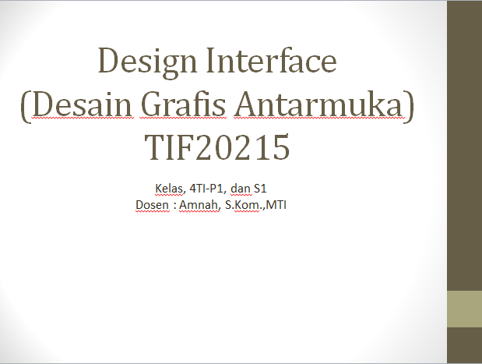

Slide 2
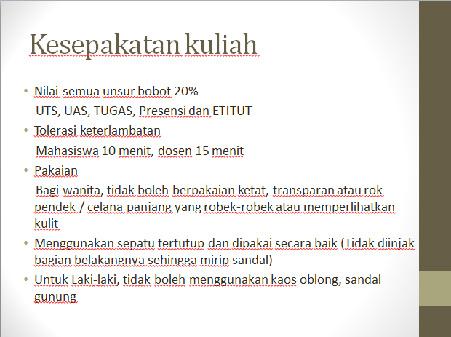

Slide 3
Design Interface
(Desain Grafis Antarmuka)
TIF20215
Kelas, 4TI-P1, dan S1
Dosen : Amnah, S.Kom.,MTI

Slide 4
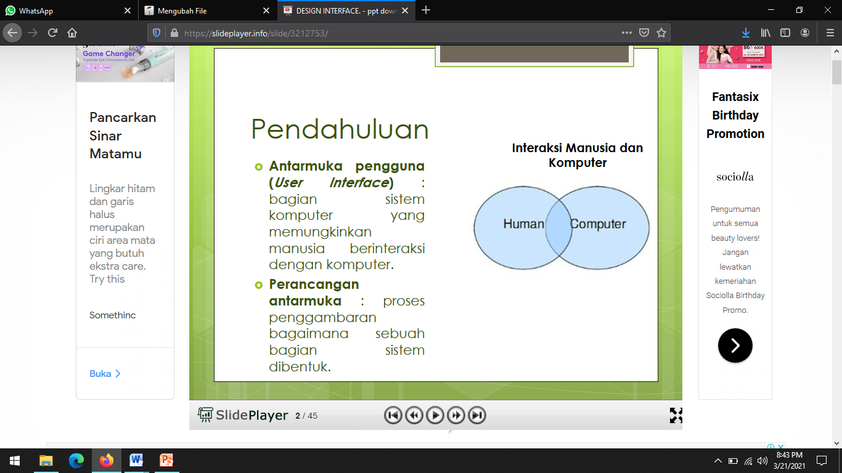
Pendahuluan
Antarmuka Pengguna (User Interface)
Bagian sistem komputer yang memungkinkan manusia berinteraksi dengan Komputer.
Perancangan Antarmuka
Proses Penggambaran bagaimana sebuah bagian sistem dibentuk.
Interaksi Manusia
Dan
Komputer

Slide 5
Prinsip User Interface
Dalam Perancangan Antarmuka ada beberapa prinsip yang harus di perhatikan :
1. Kompatibilitas Pengguna
2. Kompatibilitas Produk
3. Kompatibilitas Transisi Antar Tugas
4. Konsistensi
5. Kebiasaan
6. Kesederhanaan
7. Manipulasi Langsung

Slide 6
Lanjutan
8. Kontrol
9. Efektifitas (Tepat dalam Penggunaan)
10. Efisen dalam penggunaan
11. Keamanan Dalam Penggunaan
12. Kesesuaian Fungsi
13. Mudah Dipelajari
14. Mudah Diingat

Slide 7
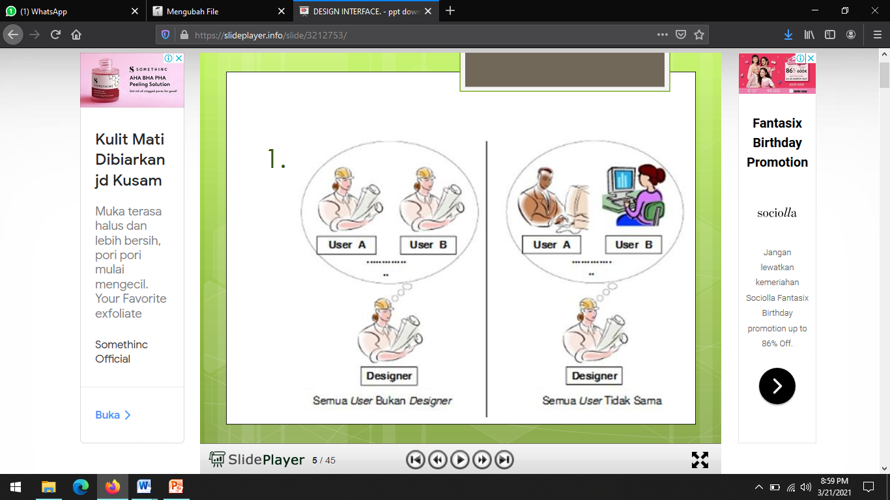
1. Kompatibilitas Pengguna

Slide 8
2. Kompatibilitas Produk
Memungkinkan adanya perubahan antarmuka agar sistem menjadi lebih “Kompetibel” bagi pengguna

Slide 9
3. Kompatibilitas Transisi Antar Tugas
Sistem Harus dapat digunakan untuk memudahkan pengguna dalam melakukan tugasnya Fungsi-fungsi dalam antarmuka disesuaikan dengan kebutuhan pengguna

Slide 10
4. Konsistensi
Membantu Pengguna Untuk dapat menganalogikan dan memprediksi sesuatu yang sebelumnya belum pernah dilakukan.

Slide 11
5. Kebiasaan
Konsep, Terminologi, dan pengaturan antarmuka harus yang dapat dipahami oleh pengguna dengan baik agar pengguna tidak bingung saat berinteraksi

Slide 12
6. Kesederhanaan
Merancang antarmuka dengan bentuk yang sederhana, tanpa mengurangi fungsionalitas dari sistem / produk yang dibangun

Slide 13
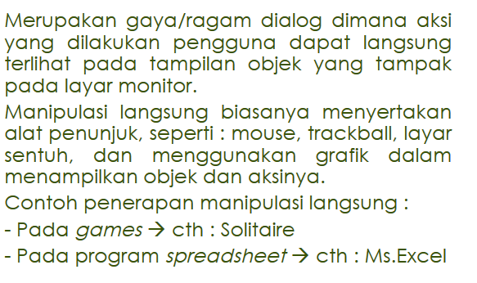
7. Manipulasi Langsung

Slide 14
8. Kontrol
Sistem selalu dibawah kontrol pengguna
Antarmuka harus mempunyai sarana yang memungkinkan pengguna untuk dapat menentukan :
Dimana sebelumnya pengguna berada
Dimana pengguna berada sekarang
Kemana pengguna dapat pergi
Apakah pekerjaan yang sudah dilakukan dapat dibatalkan

Slide 15
9. Efektifitas (Tepat dalam Penggunaan)
Apakah sistem yang dibangun dapat membuat pengguna :
Mudah Untuk mempelajarinya
Efisien dalam melakukan pekerjaan
Dapat Mengakses Informasi yang diperlukan dsb

Slide 16
10. Efisen dalam penggunaan
Apakah sistem menyediakan fasilitas yang memudahkan pengguna dalam mengerjakan tugasnya

Slide 17
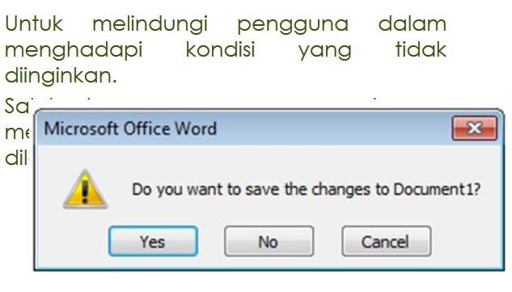
11. Keamanan Dalam Penggunaan

Slide 18
12. Kesesuaian Fungsi
Fungsi-fungsi yang disediakan sistem harus sesuai dengan definisi sistem tersebut.
Contoh :
Aplikasi pengolahan kata : berarti aplikasi tersebut harus menyediakan seluruh fasilitas yang dibutuhkan dalam pengolahan kata, seperti pembuatan dokumen baru, penyimpanan dokumen dll

Slide 19
13. Mudah Dipelajari
Sistem yang mudah digunakan adalah sistem yang mudah dipelajari dan mudah diingat
Perancang harus mengetahui karakteristik pengguna, termasuk kemampuan dan keahlian pengguna sistem yang akan dibangun.

Slide 20
14. Mudah Diingat
Mudah diingat bagaimana cara Menggunakannya, sehingga perancang juga perlu memperhatikan bagaimana design / rancangan sistem yang akan dibangun agar mudah dipelajari oleh pengguna, sehingga menjadi mudah diingat.

Slide 21
Sampai bertemu diminggu yang akan datang

